Slide 1
演藝團體受嚴重特殊傳染性肺炎影響發生營運困難之 紓困貸款
文化內容策進院 | 2022. 2.

Slide 2
紓困貸款-適用對象
適用對象 | 受嚴重特殊傳染性肺炎影響而發生營運困難之 演藝團體 (依法於我國立案之財團法人、公益社團法人或依各縣市相關法規登記立案之演藝團體)
演藝團體 | 指從事音樂、舞蹈、傳統戲曲、現代戲劇 及視覺藝術展覽等演藝活動
申貸名義 | 演藝團體/負責人

Slide 3
紓困貸款說明
受影響演藝團體為維繫營運及創作所需之資金，以人事、業務、場租、行政等費用為主
貸款範圍
貸款期限
最長五年，含寬限期最長一年
視個案信用狀況而定
最高新台幣六百萬元，得分次申請，惟不得循環動用
貸款額度
保證成數十成
保證期間之保證手續費免收，由文化部全額負擔
保證成數
按中華郵政股份有限公司二年期定期儲金機動利率，加承辦金融機構加碼機動計息(金融機構加碼以不超過1%為限)
貸款利率
全額補貼，最長五年，自動撥日起算
與其他政府機關所定補貼性質相同者，應擇一適用，不得重複
（第2-5年適用「支持文化創意產業貸款利息補貼」相關規定）
利息補貼

Slide 4
基本文件
本紓困貸款申請表
主管機關核准立案登記文件（包括但不限於核准公文及登記證書等）影本
稅務單位核發之「統一編號編配通知書」
負責人身分證正反面影本或其他身分證明影本
受疫情導致活動取消、延期或其他相關佐證資料
受疫情影響而發生營運困難之演藝團體切結書
文策院個人資料蒐集、處理及利用同意書
7
其他經承貸金融機構要求檢附之文件
※不同金融機構可能會有基本文件之外其他要求

Slide 5
演藝團體專屬紓困貸款
非營利團體適用
600萬以下
免擔保、免手續費
信保基金最高10成擔保
保證期間保證手續費由文化部全額負擔
利息全額補貼，最長5年（註）
免寫計劃書，以申請表取代計劃書
銀行服務費補貼由文化部負擔
（註）第2-5年適用「支持文化創意產業貸款利息補貼」相關規定）

Slide 6
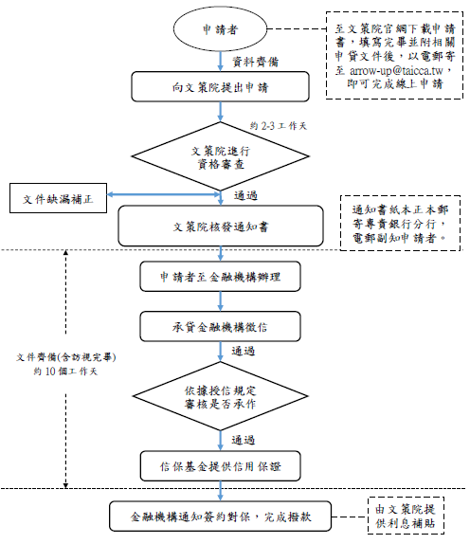
申請流程圖

Slide 7
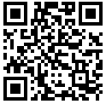
怎麼聯繫我們？
紓困貸款專線
(02) 2745-5058
週一至週五 09:30 – 12:30 14:00 – 18:00
文策院官網 taicca.tw
arrow-up@taicca.tw
會員諮詢平台
https://solution-taicca.tw/

Slide 8
重要聲明
免責聲明
本文件所載的所有資料、商標、標誌、圖像、連結及其他資料等（以下簡稱「資料」），只供參考之用，文化內容策進院（以下簡稱「本院」）將會隨時更改資料，並由本院決定而不作另行通知。雖然本院已盡力確保本文件的資料準確性，但本院不會明示或隱含保證該等資料均為準確無誤。本院不會對任何錯誤或遺漏承擔責任。本院不會對使用或任何人士使用本文件而引致任何損害承擔任何賠償。
著作權
任何未經授權使用的資料均屬侵權行為。在未經本院明確同意下，本文件資料之全部或部份均不可被使用、複印、銷售、傳送、修改、發表、儲存或以其他方式利用作任何用途。
文化內容策進院。2022年 (民國111年)

